Slide 1

programmers문제풀이 (N-QUEEN, 길 찾기 게임)

Slide 2
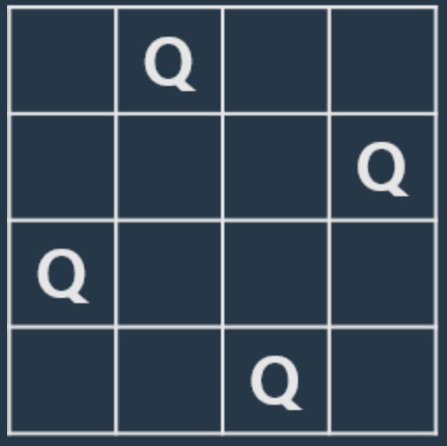
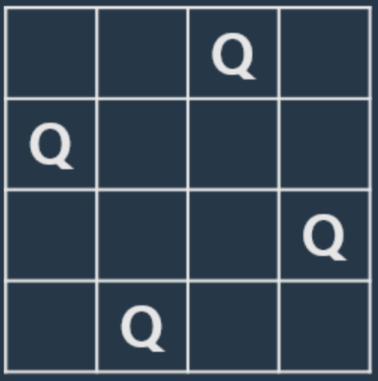
N-QUEEN https://programmers.co.kr/learn/courses/30/lessons/12925
문제의 요약 :
n *n 크기의 체스판에 n개의 queen 을 적절히 배치하여 서로 공격하지 못하게 하는 방법의 수를 구하여라
(queen은 상,하,좌,우,대각선 방향으로 원하는 만큼 움직일 수 있다.)
예제 입력 ➔ n : 4
4*4 크기의 체스판에 4개의 queen을 배치하여 서로 공격하지 못하게 하는 방법은
다음과 같이 두가지 경우이다.

Slide 3
N-QUEEN(풀이)
풀이 아이디어 :
모든 경우를 찾는 문제 이므로 DFS를 이용한 완전 탐색을 생각 하였다.
기존의 DFS에서 사용하는 방문 여부를 확인하는 visited 배열을 확장하였다.
같은 체스 말은 한 객체가 공격 할 수 있으면, 다른 한 객체도 공격할 수 있기 때문에, 새로운 객체를 공격받지 않는 위치에 두면, 기존에 모든 두었던 객체는 새로운 객체에 의하여 공격 받지 않는다.

Slide 4

N-QUEEN(풀이)
첫 시도:
처음에는 객체를 놓을 때 마다 2차원 배열 위에서 공격당하지 않는 위치를 계산해가면서 DFS 를 하려고 하였다.
이 방법은, 공격 당하지 않는 위치를 나타내는 2차원 배열을 계속해서 그리고, 지워 나가야 하므로 시간과, 메모리를 많이 차지하게 될 것이라고 판단해서 포기 하였다
두 번째 시도:
queen이 움직이는 방향이 상(하), 좌(우), 양 대각선 이라는 점에서 아이디어를 얻어 가로축, 세로축, 양 대각선 축 으로 정사영을 보면, 겹치는 것이 없음 것임을 파악 하였다.

Slide 5
N-QUEEN(풀이)
가로, 세로 방향의 배열의 경우, col, row 의 index 를 그대로 index로 사용하면 문제가 없다.
대각선 방향의 배열의 경우, 좌측 보라색 정사영 저장 배열의 경우 row+col 의 값이 일정하다는 사실을 알 수 있다.
우측 분홍색 정사영 저장 배열의 경우, row+(n-1)-col 의 값이 일정하다는 사실을 알 수 있다.
잘 생각해보면, 한 대각선 위에 있는 좌표의 합이 일정하게만 나온다면, 어느 값이 되는지 생각 할 필요 없이 hash function 처럼 사용 가능하다.

Slide 6
N-QUEEN(풀이)
전역 변수
int cnt = 0;
vector<int> col_v;
vector<int> cross1_v;
vector<int> cross2_v;
int cnt_v = 0;
col_v, cross1_v, cross2_v 배열은 정사영 한 위치를 저장하는 배열이다.
(row 가 없는 이유는, row 기준으로 차례대로 for문을 돌기 때문에 굳이 없어도 된다고 판단 하였다.)
cnt 변수는 dfs 를 해서 나온 계산 결과를 저장하는 변수이다.
cnt_v 변수는 위의 벡터들에 저장된 1의 수를 저장하는 변수이다.

Slide 7
N-QUEEN(풀이)
int solution(int n) {
col_v.assign(n, 0);
cross1_v.assign(2 * n - 1, 0);
cross2_v.assign(2 * n - 1, 0);
dfs(n, -1, -1);
return cnt;
}

Slide 8
N-QUEEN(풀이)
void dfs(int n, int row, int col) {
if (cnt_v == n) {
cnt++;
return;
}
if (row == -1 && col == -1) {
for (int i = 0; i < n; i++) {
col_v[i] = 1;
cross1_v[i] = 1;
cross2_v[n-1-i] = 1;
cnt_v++;
dfs(n, 0, i);
col_v[i] = 0;
cross1_v[i] = 0;
cross2_v[n - 1 - i] = 0;
cnt_v--;
}
} else {
for (int i = 0; i < n; i++) {
if (col_v[i] == 1 || cross1_v[row+1 + i] == 1 || cross2_v[row+1+n-1-i] == 1) continue;
else {
col_v[i] = 1;
cross1_v[row + 1 + i] = 1;
cross2_v[row + 1 + n - 1 - i] = 1;
cnt_v++;
dfs(n, row+1, i);
col_v[i] = 0;
cross1_v[row + 1 + i] = 0;
cross2_v[row + 1 + n - 1 - i] = 0;
cnt_v--;
}
}
}
return;
}
// 서로 공격하지 않는 위치에 놓이는것을 만족하는 예외 처리
// 처음, input이 -1,-1 로 들어오기 때문에 생기는 예외처리
// dfs
// 방문 가능한지 확인
// dfs

Slide 9
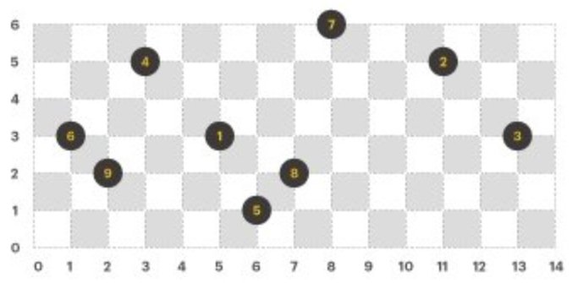
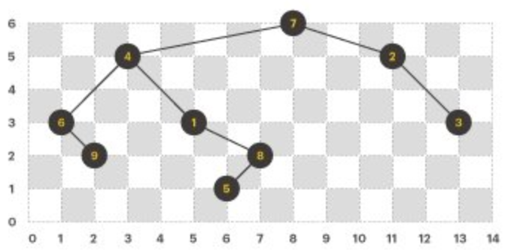
길 찾기 게임 https://programmers.co.kr/learn/courses/30/lessons/42892
문제의 요약 :
입력이 주어지면 적절한 형태의 이진트리로 만들고, 이를 전위순회, 후위순회 한 결과를 반환 하여라
예제 입력 ➔ [[5,3],[11,5],[13,3],[3,5],[6,1],[1,3],[8,6],[7,2],[2,2]]
예제 출력 ➔ [[7,4,6,9,1,8,5,2,3],[9,6,5,8,1,4,3,2,7]]
전위 순회 : 7, 4, 6, 9, 1, 8, 5, 2, 3
후위 순회 : 9, 6, 5, 8, 1, 4, 3, 2, 7

Slide 10
길 찾기 게임(풀이)
풀이 아이디어 :
입력을 바이너리 트리로 만든다
전위순회를 한다
후위순회를 한다

Slide 11
길 찾기 게임(풀이)
입력을 바이너리 트리로 만든다
1) 입력 받는 y 좌표는 트리의 랭크와 반 비례함을 알 수 있다. 따라서, y 좌표가 큰 순서대로 입력 벡터를 정렬 해 보자
2) 입력 받는 x 좌표는 바이너리 트리의 대소관계를 비교할 때 사용한다. 1) 조건이 동시에 만족 하면, x 좌표는 작은 순서대로 정렬을 해 보자
3) 정렬 된 차례대로 이진 트리를 만들자

Slide 12
길 찾기 게임(풀이)
전위순회를 한다
전위 순회는
n – L – R 순서로 방문을 하는 것이다.
현재의 노드의 값을 출력 한 후, 왼쪽 서브 트리로 간다. 왼쪽 서브 트리를 모두 방문 했으면, 오른쪽 서브 트리를 방문한다. 이후 부모 노드로 돌아간다
후위 순회를 한다
후위 순회는
L – R - n 순서로 방문을 하는 것이다.
왼쪽 서브 트리를 방문 하고, 더 이상 방문을 하지 못하면, 오른쪽 서브 트리를 방문 하고, 둘 다 null 이면, 현재의 노드 값을 출력하고, 부모 노드로 돌아간다.

Slide 13
길 찾기 게임(풀이)
풀이 아이디어 :
입력을 바이너리 트리로 만든다
전위순회를 한다
후위순회를 한다

Slide 14
Appendix

